Slide 1
Windows overview
Cursul III

Slide 2
Istoria windowsului
In 1981 piata era dominata de computere create pentru intreprinderi mari si nu pentru home useri. Computerele de atunci costau enorm ~10 milioane si aveau puterea de calcul si stocare mult sub a unui laptop normal de azi
In 1981 mai multe companii au incercat sa produca computere pentru home useri, fiind facute mai multe tentative mai mult sau mai putin reusite
IBM intra in piata cu un personal computer la “doar” 13500 USD cu urmatoarele specificatii:
40k built-in ROM
16k to 256k RAM
Storage – 2 dischete a 160 k fiecare
Tastatura
Port de conectare casetofon
BASIC language
Suporta conectare cu joysticks

Slide 3
MS-DOS si IBM PC
IBM avea nevoie de un system de operare
Au negociat cu AT&T care avea UNIX dar nu s-au inteles
Bill Gates a aflat de acest lucru, a cumparat QDOS de la o companie din Seattle cu 50 000 USD si l-a vandut IBM-ului pastrand drepturile de marketing si revanzare – astfel IBM avea PC-DOS, Microsoft a pastrat MS-DOS

Slide 4
Evolutie MS-DOS
IBM avea nevoie de un system de operare
Au negociat cu AT&T care avea UNIX dar nu s-au inteles
Bill Gates a aflat de acest lucru, a cumparat QDOS de la o companie din Seattle – Seattle Computer Products - cu 50 000 USD si l-a vandut IBM-ului pastrand drepturile de marketing si revanzare – astfel IBM avea PC-DOS, Microsoft a pastrat MS-DOS
MS-DOS era un system de operare single user single task – cu toate acestea datorita usurintei in folosire a devenit foarte popular, aducand foarte multi bani Microsoftului
MS-DOS a continuat sa scoata noi featureuri unele proprii altele “preluate” de la alte companii:
1.25 a adus support pentru citirea benzii magnetice pe ambele parti, nemaifiind necesara intoarcerii dischetelor cu doua parti
2.0 a adaugat support pentru hard diskul imens de 10 MB al IBM – lucru invatat din UNIX
3.0 a adaugat support pentru diskuri de 32 MB, si dischete de 1.2 MB,
3.1 a adaugat support de networking

Slide 5
Aparitia WINDOWS
In 1984 pe piata computerelor personale Apple introduce user interface – nu e inventie proprie ci e preluata de la Xerox, dar nu a avut prea mult succes
Microsoftului i-au luat ani de zile sa isi dezvolte propriul GUI, o tentativa au avut in 1990 cu Windows 3.0, dar primul success adevarat l-au avut cu Windows 95 si apoi cu Windows 98
Windows 95 si Windows 98 rulau peste MS-DOS
Au continuat sa dezvolte un nou system de operare impreuna cu IBM OS/2, dar l-au abandonat si au dezvoltat propriul system de operare WindowsNT, pe care il putem numi probabil primul succes propriu al Microsoft
Pe platforma NT s-au dezvoltat sistemele de operare moderne Windows2000, WindowsXP,

Slide 6
WINDOWS in zilele noastre
Windows 95 – a facut trecerea de la 16 biti la 32 de biti
Windows 98 – a venit cu Internet Explorer pe care Microsoft l-a cumparat pe o suma mica cu promisiunea ca vor da procent din vanzarile ulterioare – si au dat, l-au inclus gratis in windows ☺, in aceeasi perioada popular era Netscape compart de AOL cu 1 milliard de dolari – mai foloseste cineva Netscape ☺?
Windows 2000
Windows XP
Windows Vista
Windows 7
Windows 8,8.1
Windows 10

Slide 7
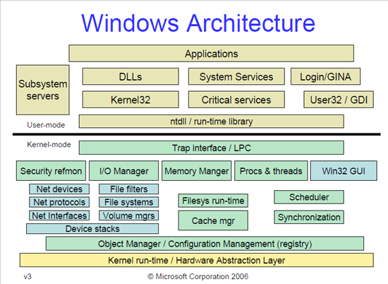
Architectura Windows

